Slide 1
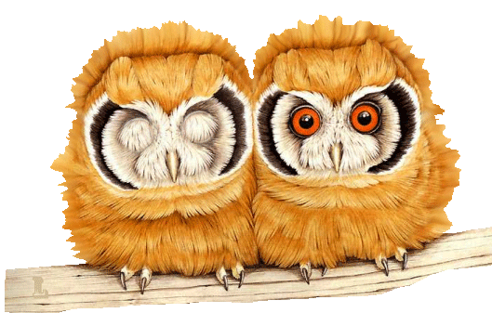
Интересные факты о совах

Slide 2
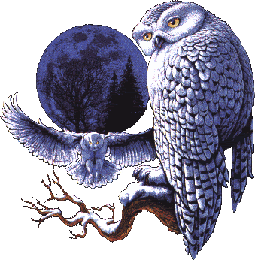
Сова – удивительная птица. И это неоспоримый факт.
Она таинственна, красива и выразительна.
Если вы когда-то повстречали эту птицу, то никогда не сможете спутать её с любой другой.
Сова, во-первых, отличается своими большими
ушами и глазами, необычным
клювом, пушистыми перьями
и плоским лицом.
Кроме этого, она издает
забавные звуки, причем,
каждый вид производит
свой собственный.
Живут эти особи чаще
уединенно, но иногда они
собираются в стаи, которые
называют «парламент».

Slide 3
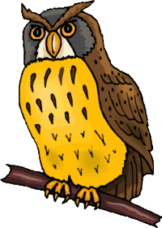
Совы – очень разнообразная группа птиц, в ней более 220 видов, принадлежащих отряду совообразных.

Slide 4
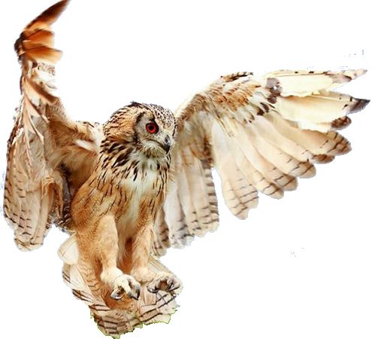
Отряд совообразные делится на два семейства – совиные, или настоящие совы, и сипуховые.

Slide 5
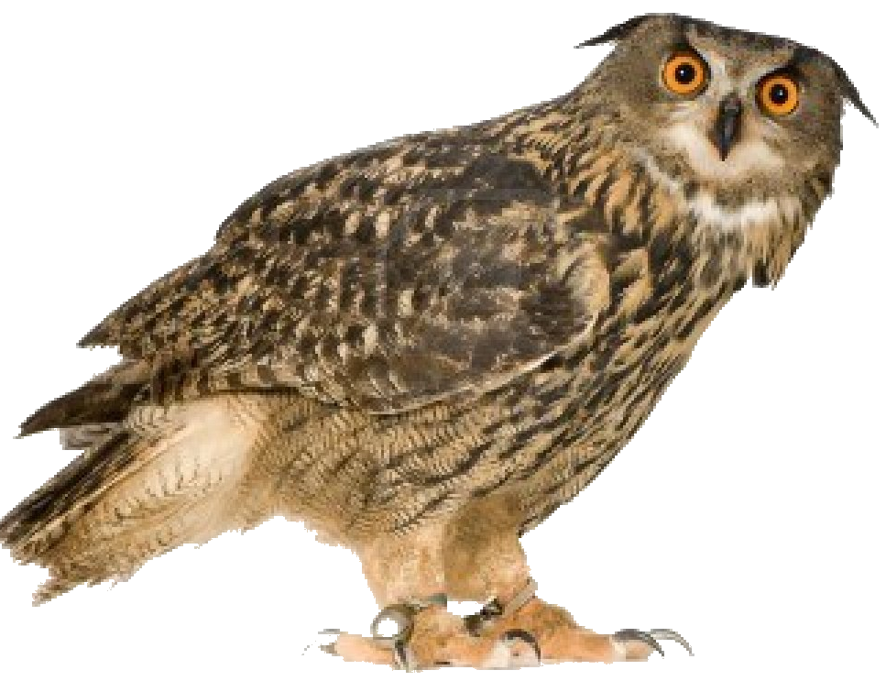
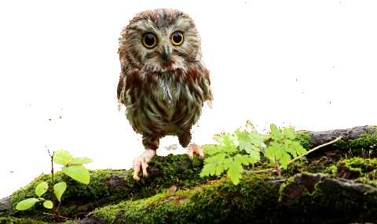
Крупнейшая живущая сова — евразийский филин.
Рост его — 75 см, вес до 4.5 кг, размах крыльев — до 190 см.
Самая маленькая сова — размером с воробья
Например, перуанская карликовая сова имеет рост 15 см, весит всего 30 грамм.

Slide 6
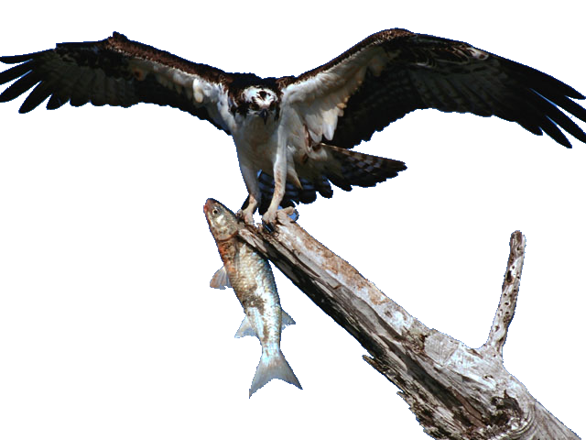
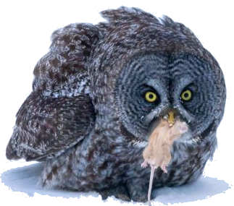
Совы – хищные
птицы.
Совы питаются большим разнообразием добычи, включая
млекопитающих, других птиц,
насекомых и рептилий.
В Африке и Азии даже есть виды, питающиеся исключительно другими птицами.

Slide 7
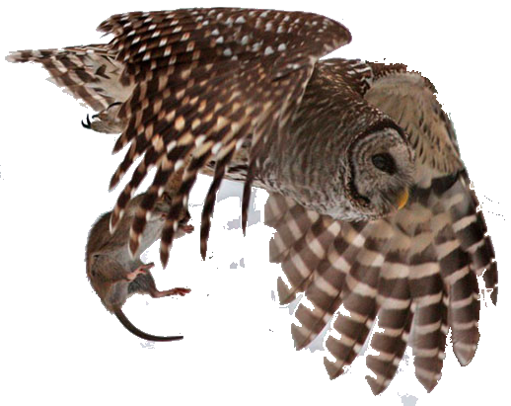
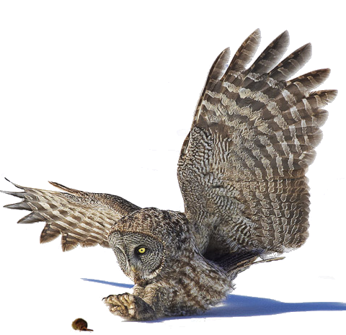
Совы не могут жевать добычу, так как, как и у других птиц, у них нет зубов.
Они глотают добычу целиком,
поэтому крупную добычу они разрывают на
мелкие кусочки, чтобы было удобнее глотать.
Позже они изрыгают не
переработанные части,
такие как кости, шерсть и перья.

Slide 8
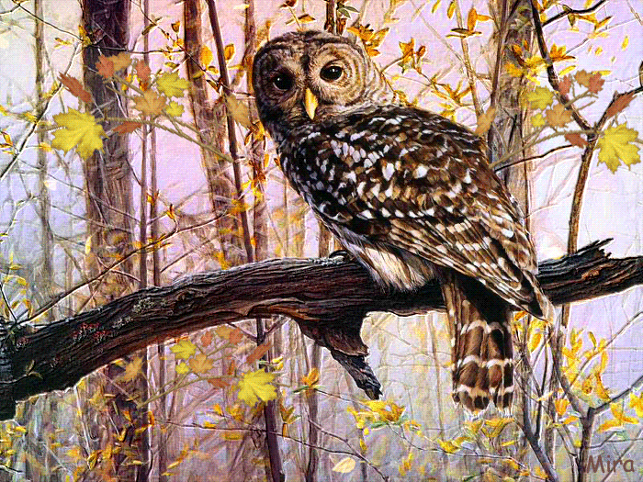
Тип структуры
лапы совы
называется
зигодактильный.
Это значит, что
два пальца
обращены
вперед, а два –
назад.
Это помогает
совам легко
хватать добычу.
Иногда третий палец может повернуться вперед, чтобы птице было удобнее сидеть на насесте.

Slide 9
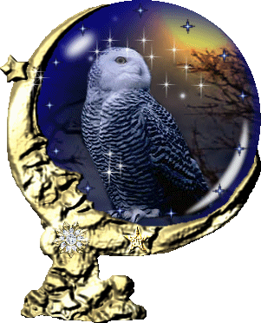
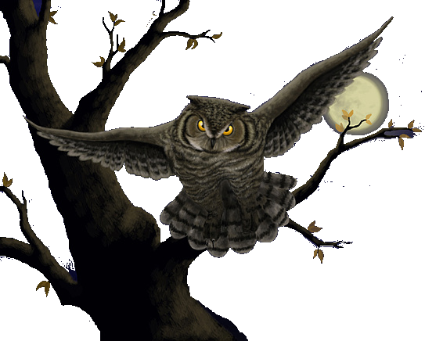
Большинство сов – ночные птицы.
Они активны ночью.
Несколько видов (например,
воробьиный сыч) активны по утрам
или на закате, а некоторые (кроличья и болотная сова) охотятся днем.

Slide 10
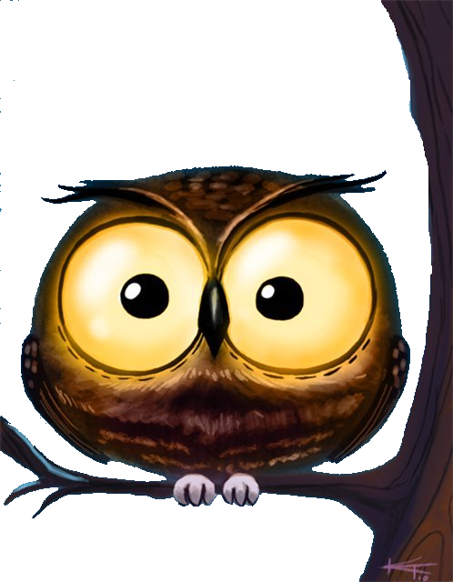
Глаза совы зафиксированы в глазницах. Это
значит, что совам нужно повернуть голову, чтобы посмотреть в том или ином направлении. Так как глаза сов смотрят вперед, у них хорошо развито бинокулярное зрение.
Наперекор всеобщему
мнению, совы не могут
полностью поворачивать
голову назад.
Она может поворачиваться
на 135 градусов в любом
направлении, то есть
сова может смотреть
через плечо.

Slide 11
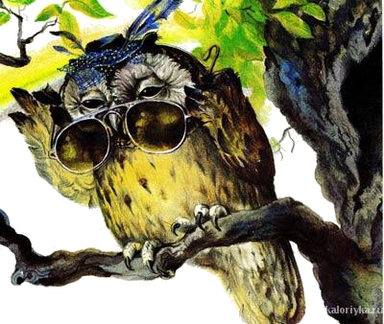
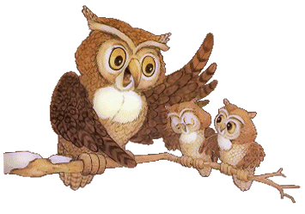
Особенно хорошо
совы видят на
расстоянии и при слабой освещенности.

Slide 12
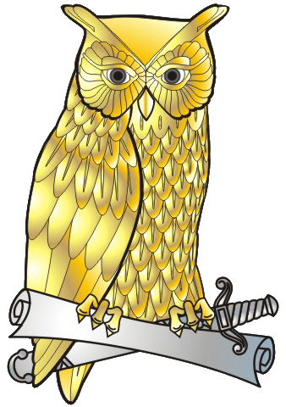
Совы – дальнозоркие птицы, они не могут видеть четко в нескольких сантиметрах от их глаз.

Slide 13
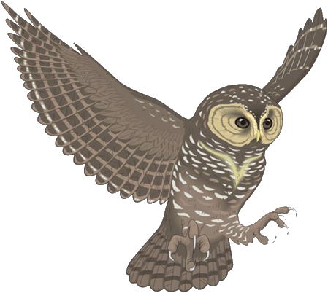
Многие виды сов имеют специальные перья, приспособленные для бесшумного полета. Это помогает им свести к минимуму звук, издаваемый крыльями.

Slide 14
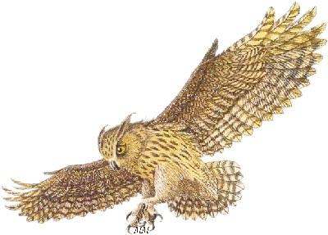
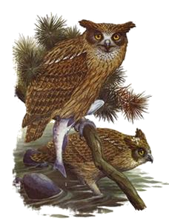
Совы, которые охотятся на рыбу, не имеют особых образований на крае крыла, поэтому летают
не так бесшумно, но у них особое строение
когтей, которые
покрыты
специальными зазубринами, помогающими крепко захватить скользкую рыбу.

Slide 15
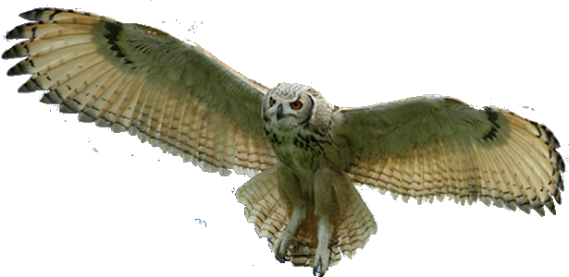
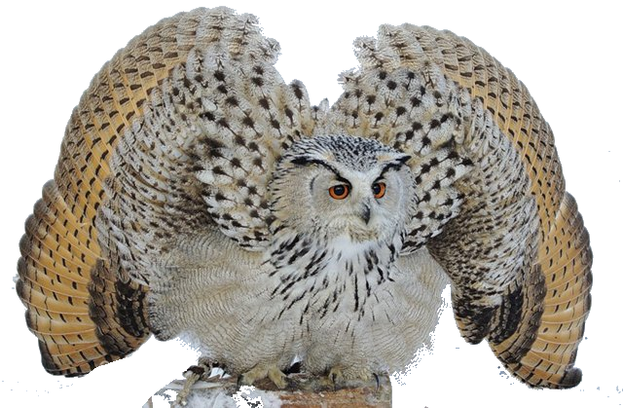
На передней части
крыльев сова имеет
особые неровности,
вызывающие завихрения воздуха.
Это уменьшает шум от крыльев,
и делает полет бесшумным.
Это отличает их от дневных хищников — орлов, соколов, стервятников, у которых строение кромки крыла другое, и крыло немного «подсвистывает» в полете.

Slide 16
Так же, как и другие ночные млекопитающие, сова имеет в глазу слой особых клеток, улучшающих чувствительность к самым незначительным источникам света.
Побочный эффект этого — свечение глаз совы в отраженном свете.

Slide 17
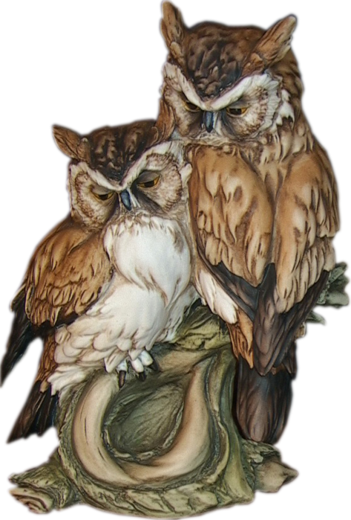
Совы — единственные птицы, у которых наружное
ухо состоит из складок кожи.
Уши расположены немного несимметрично, что
позволяет точно определять направление на
источник звука.
Точность определения
звука у совы
феноменальна —
менее одного градуса по вертикали и горизонтали.

Slide 18
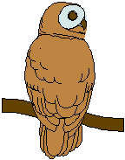
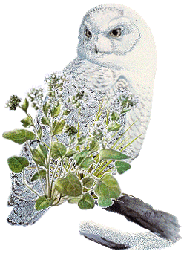
Не все совы ночные животные.
Некоторые из видов сов
охотятся днем,
к примеру, малая сова,
снежная сова и
большая серая
сова.

Slide 19
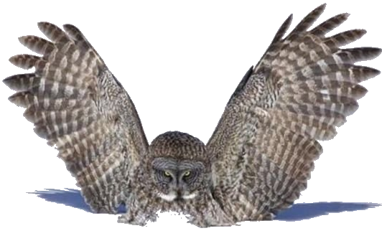
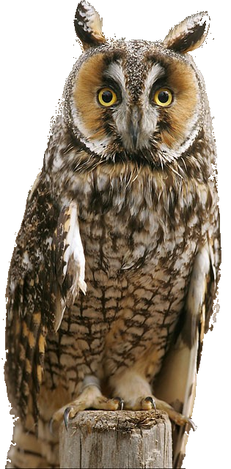
У сов много звуков. Знакомое всем «ухуканье» совы – признак заявления права на территорию, хотя не все виды могут издавать этот звук.
Другие звуки сов – писк, шипение и крики.

Slide 20
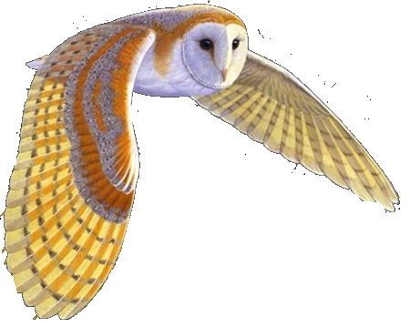
Совы обитают во всех регионах Земли, за исключением Антарктиды, Гренландии (большей части) и некоторых отдаленных островов.

Slide 21
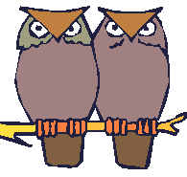
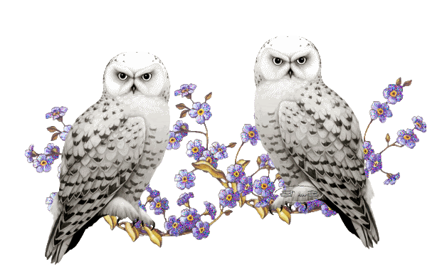
Совы живут парами.
Пара у сов, подобно крепкой супружеской, сохраняется долгие годы и, возможно, что в течение всей жизни.

Slide 22
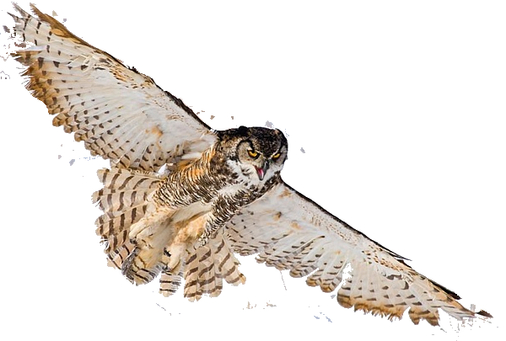
Добычу они различают с помощью нитевидных перьев, расположенных на клюве и лапах, которые служат «сенсорами».

Slide 23
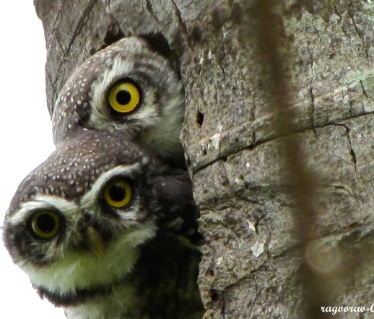
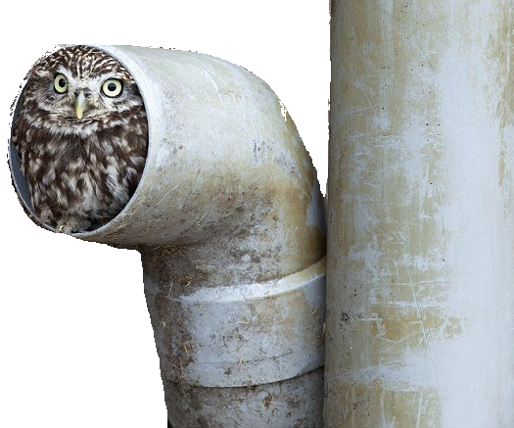
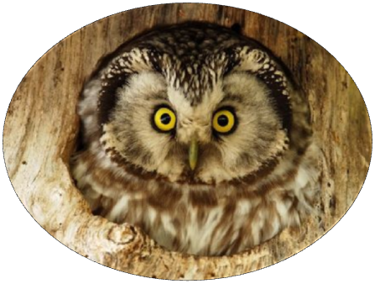
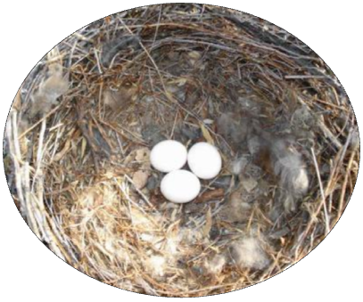
Часть сов перелётная, часть –
оседлая.
Своих гнезд они не строят, селятся
часто в нишах скал, дуплах, старых
гнёздах хищных птиц, а также в
других, созданных природой,
укрытиях, реже – в постройках
человека.
Яйца у них круглые, глянцевые и
чисто-белого цвета.

Slide 24
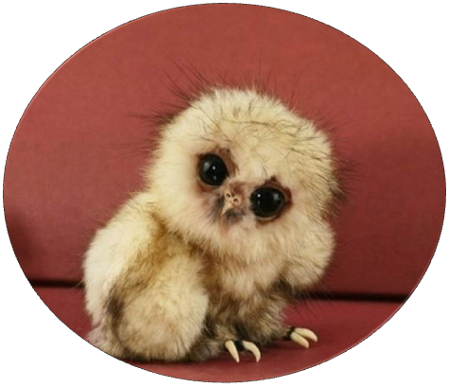
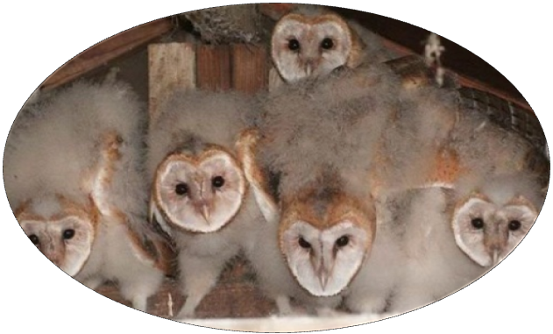
Птенцы, как часто это бывает у птиц, появляются на свет беспомощными и слепыми, с белым пухом по всему тельцу, который со временем заменяется
на мезоптиль – пуховое своеобразное оперение, а лишь после этого, на
нормальные,
привычные для
нашего понимания,
перья.

Slide 25
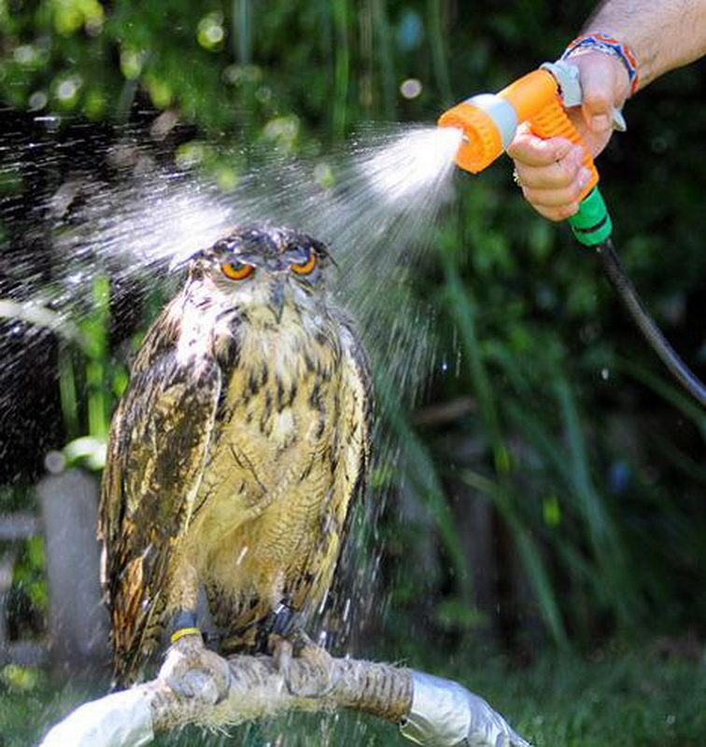
Совы сидят под дождем — так они ухаживают за перьями.
И часто интересно видеть, что, имея возможность скрыться в убежище, многие совы с удовольствием сидят под проливным дождем.

Slide 26
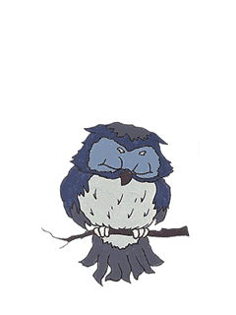
Источники:
http://bigpicture.ru/?p=266114
http://animalworld.com.ua/news/Interesnie_
fakti_o_sovax
http://sitefaktov.ru/index.php/home/595-osovah
http://chynga-changa.ru/raznoe/interesnyie-faktyi-o-sovah/
http://100facts.ru/fakty-o-sovah.html

Slide 27
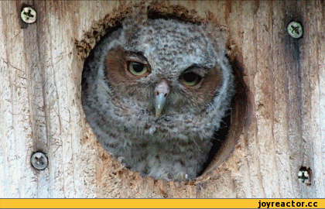
Спасибо за внимание!

